Slide 1

苏教版小学语文课文第四册
《猴子种果树》
07501班 李卉 0701015117

Slide 2
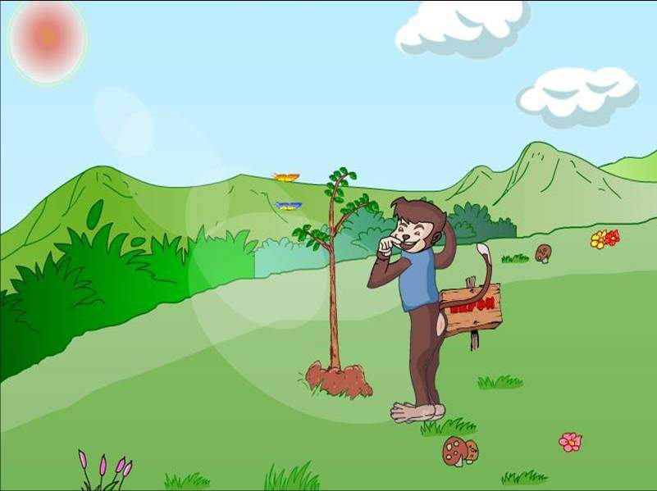
猴子种果树

Slide 3
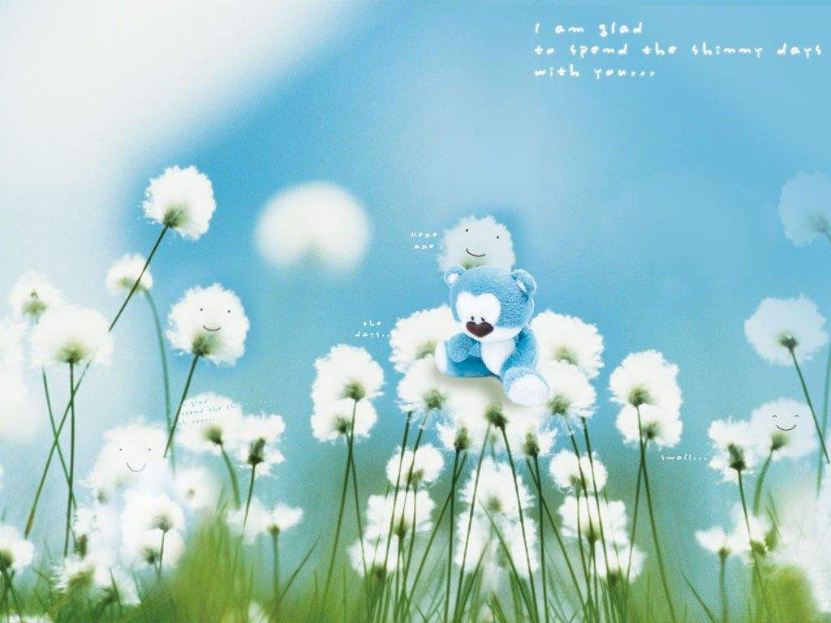
复习检查
精读课文
课后作业
课文实践
总结全文
课堂练习

Slide 4

复习检查
jiāo shuǐ shī féi nài xīn
浇 水 施 肥 耐 心
chéng huó bá diào gǎi zhòng
成 活 拔 掉 改 种
děng bù jí bù zháo jí
等不及 不着急
返回

Slide 5
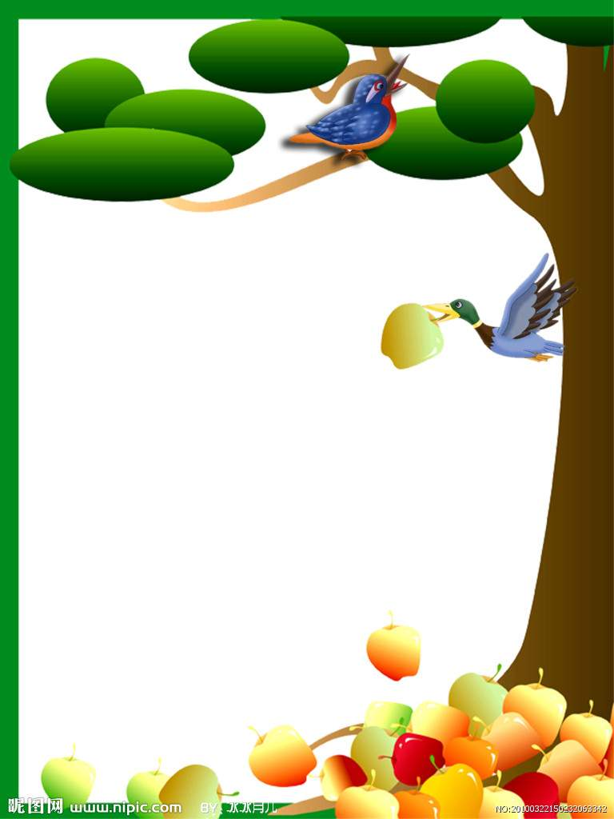

猴子种了一颗梨树苗，天天浇水、施肥，等着将来吃梨子。
天
天浇水、施肥，

Slide 6
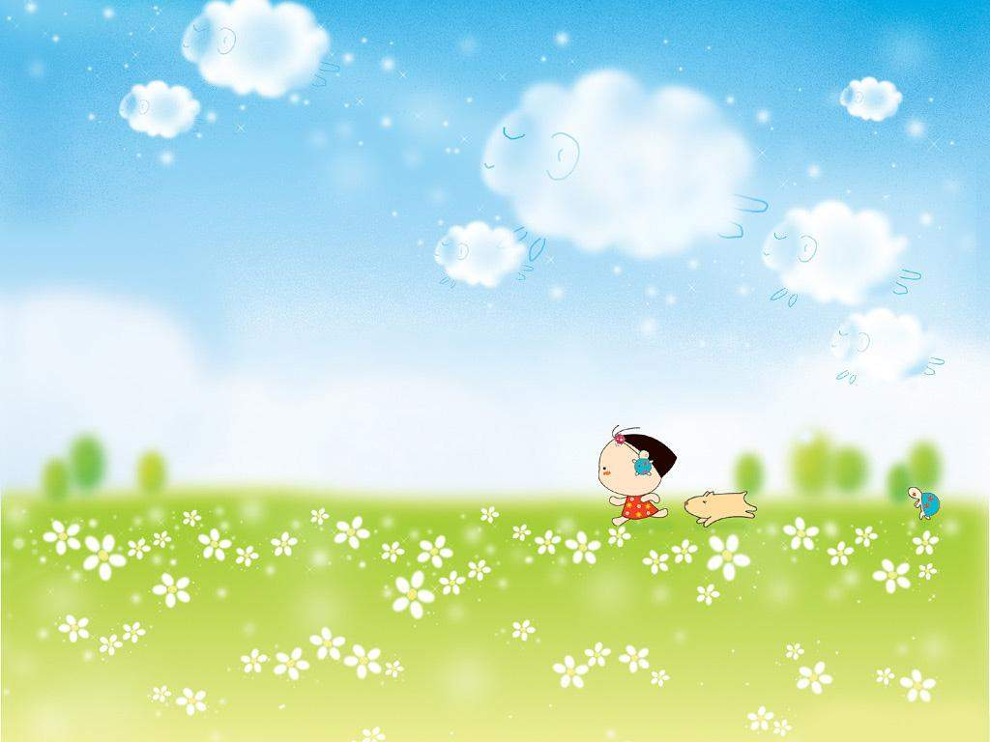
小问题O(∩_∩)O~
梨树的生长要不要每天都浇树、施肥呢？
但猴子为什么要这样做呢？

Slide 7

小猴子种了梨树。有句农谚：“梨五杏四。梨树要等五年才能结果，你有这个耐心吗？”
梨五杏四
你有这个
耐心吗

Slide 8

仿写句子
你有这个耐心吗？
你没有这个耐心。
1、你不着急吗？
你着急。
2、你能得及吗？
你等不及。

Slide 9

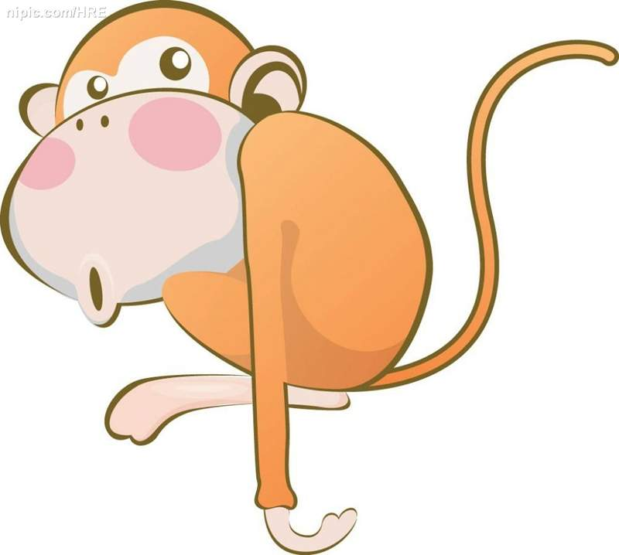
小猴子听了乌鸦这么一说它是怎么想的呢？
又是怎么做的呢？

Slide 10
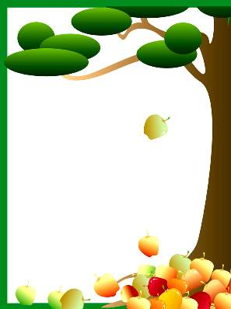
“猴哥，猴哥，你怎么种杏树呢？有句农谚，‘杏四桃三’。杏树四年才能结果，你能等得及吗？”
小猴子这时怎么想的呢？

Slide 11
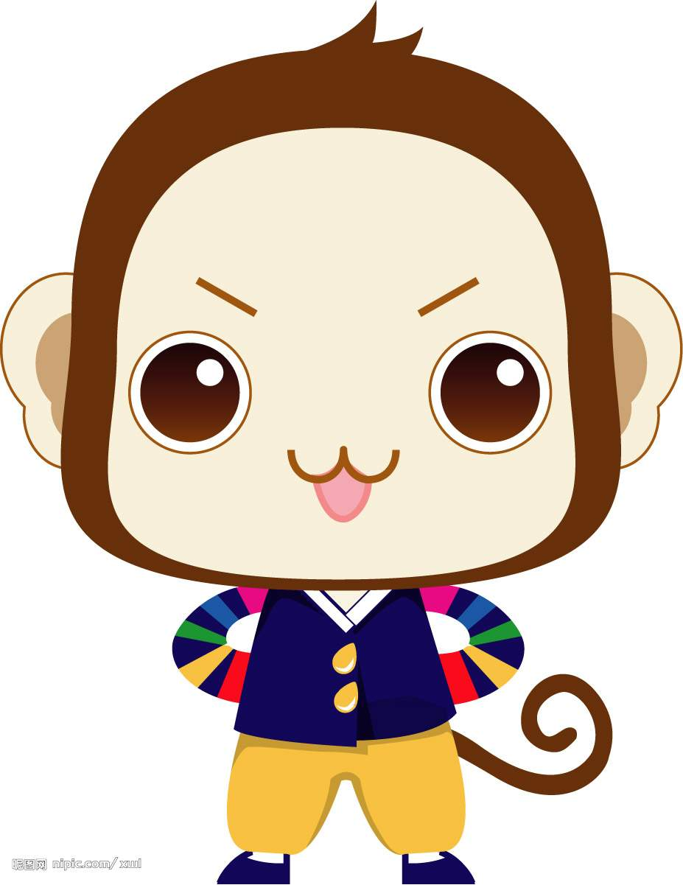
那么小猴子一定吃到桃子了吗？这又是为什么呢？
后来小猴子又种了樱桃树，它最后吃到了吗？为什么呢？

Slide 12
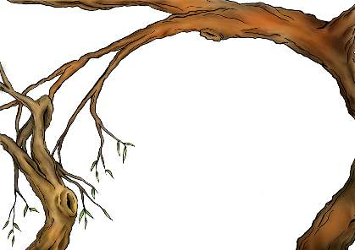
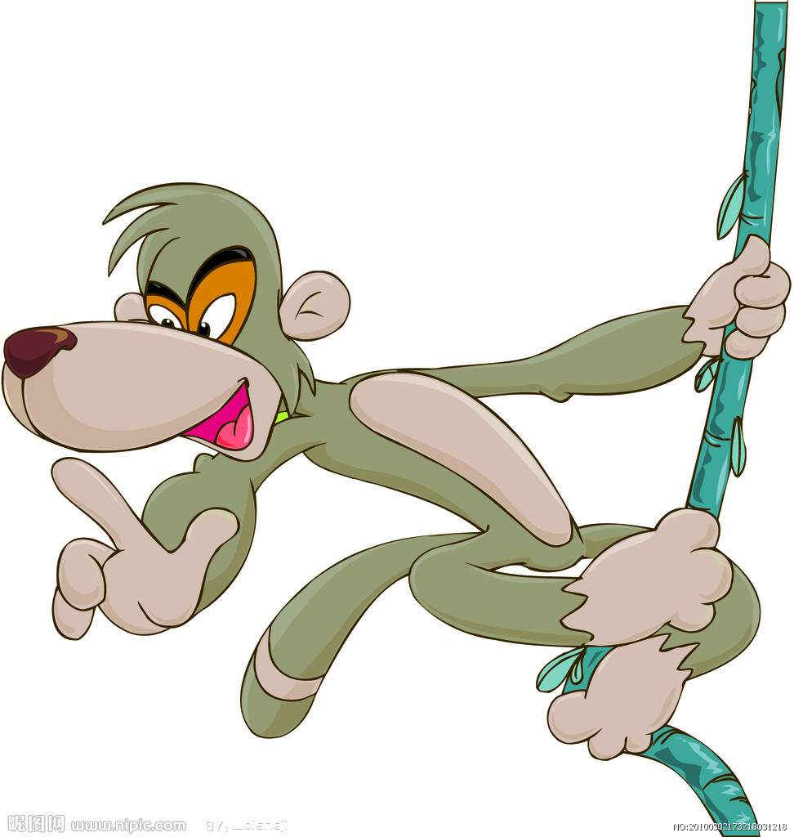
猴子一想：“对，三年也太长，我还是等不及。”于是就拔掉桃树，改种樱桃树。

Slide 13
就这样，
这只猴子一事无成。
返回

Slide 14

课文实践
规则：分角色表演
要求：表演出各角色的性格、心情与特点神态自然，动作丰富O(∩_∩)O~

Slide 15
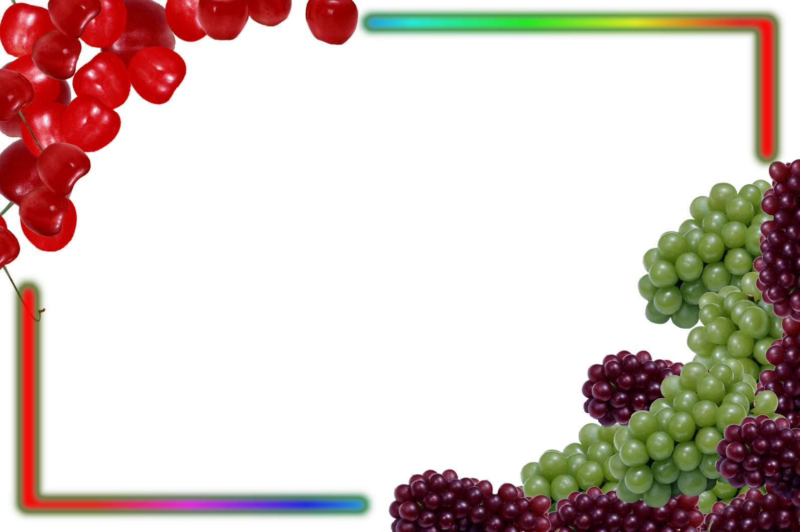
总结全文
1、读了这个故事，你觉得这是一只什么样的猴子呢？
2、那你有什么话要对这只猴子说的呀？

Slide 16

课堂练习1
猴子种果树时，先种（ ），听了（ ）的话，改种（ ），接着听了（ ）的话，改种（ ），又听了（
）的话，改种（ ），最后（ ）。
梨树
乌鸦
杏树
喜鹊
桃树
杜鹃
樱桃树
什么树也没有种成

Slide 17

练习2
乌鸦 咕咕 桃树 四年结果
喜鹊 哇哇 梨树 三年结果
杜鹃 喳喳 杏树 五年结果

Slide 18
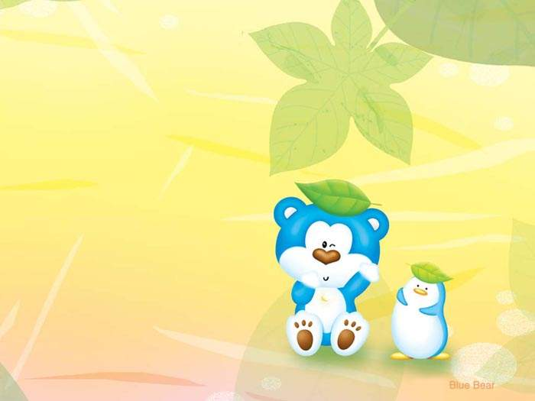
作业
回家后，小朋友们可以把这个童话故事讲给爸爸妈妈爷爷奶奶听一听，要讲的生动哦！

Slide 19


谢谢您的指导~
拜拜~

